Slide 1
Niveles de aislamiento
Niveles de aislamiento
Castro Cisneros Hiralda
García Ramírez Pedro Eliezer

Slide 2
¿Qué es aislamiento?
Aislamiento es la propiedad que asegura que una operación no puede afectar a otras. Esto asegura que la realización de dos transacciones sobre la misma información sean independientes y no genere ningún tipo de error.

Slide 3
Niveles de aislamiento
Los niveles de aislamiento se describen en cuanto a los efectos secundarios de la simultaneidad que se permiten, como las lecturas desfasadas o ficticias.

Slide 4
Lectura no comprometida: Menor nivel, asegura que no se lean los datos corruptos fisicamente.
Lectura comprometida: Solo se permiten lectura de datos comprometidos.

Slide 5
Lectura repetible: Las lecturas repetidas de la misma fila para la misma transacción da los mismos resultados.
Secuenciable: Mayor nivel de aislamiento. Las transacciones se aislan compeltamente.

Slide 6
Niveles de aislamiento menor
Significa que muchos usuarios pueden tener acceso a los datos simultaneamente, pero también aumenta los efectos de simultaneidad que puedan experimentar, como lecturas no confirmadas o periódica de actualizaciones.

Slide 7
Niveles de aislamiento mayor
El nivel de aisalmiento mayor reduce los tipos de efectos de simultaneidad, pero requiere mas recursos del sistema aumenta las posibilidades de que una transacción bloquee otra.

Slide 8
Niveles de aislamiento superior
Es serializable, garantiza que una transacción recupera exactamente los mismos datos cada vez que repita una operación de lectura, aunque para ello aplicara un nivel de bloqueo que pueda afectar a los demas usuarios, y en los sistemas multiusuarios.

Slide 9
Nivel de aislamiento inferior
Lectura sin confirmar, puede recuperar los datos modificados pero no confirmados por otras transacciones.
En este nivel se pueden producir todos los efectos secundarios de la simultaneidad, pero no hay que bloquear ni versiones de lectura, por lo que se minimiza la sobrecarga.

Slide 10
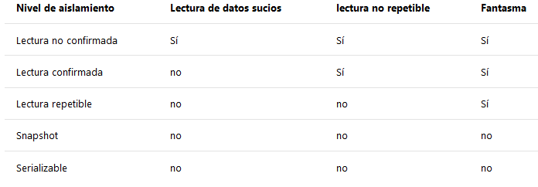
Interferencia

Slide 11
Nivel de aislamiento en Java
Método setTransactionIsolation (SQLServerConnection)
public void setTransactionIsolation(int level)
level: Un valor int contiene uno de los siguientes niveles de aislamiento:
TRANSACTION_READ_UNCOMMITTED
TRANSACTION_READ_COMMITTED
TRANSACTION_REPEATABLE_READ
TRANSACTION_SERIALIZABLE
TRANSACTION_SNAPSHOT = 0x1000

